Slide 1
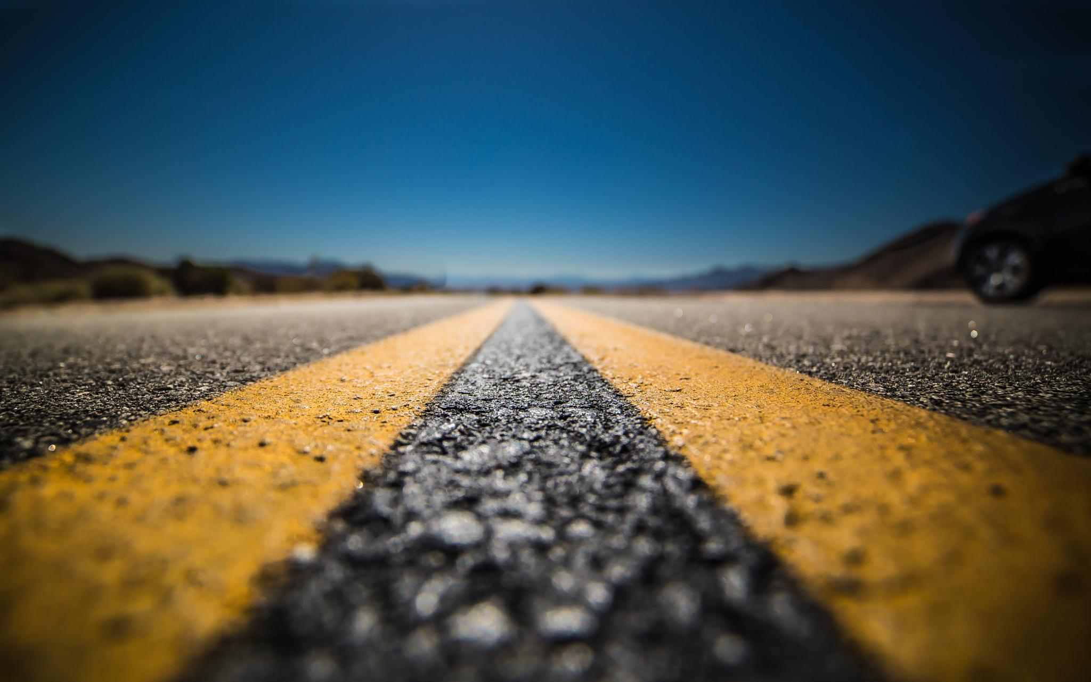
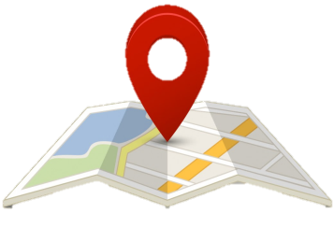
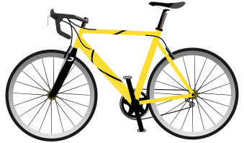
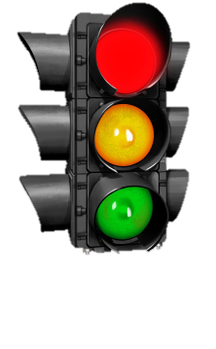
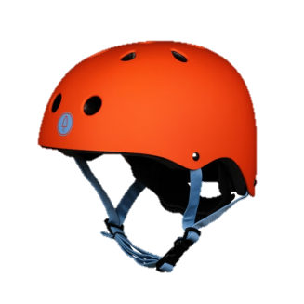
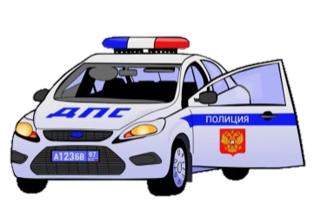
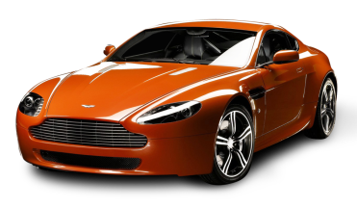
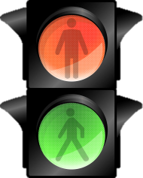


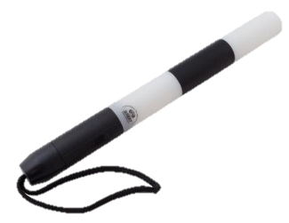
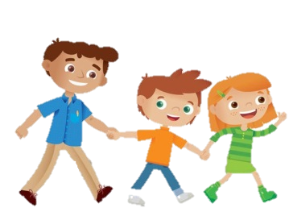

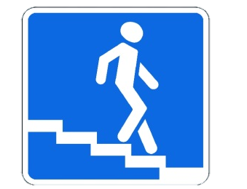

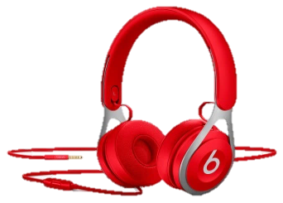
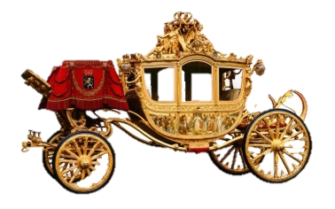


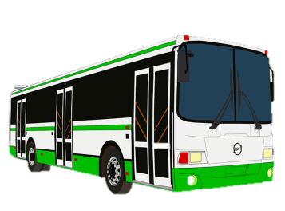





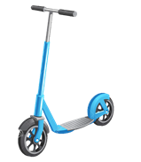


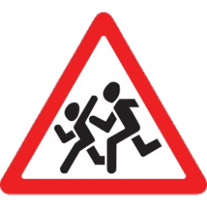
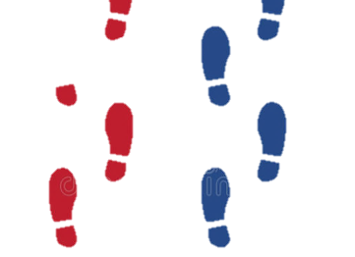


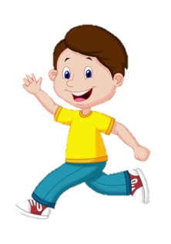





Slide 2
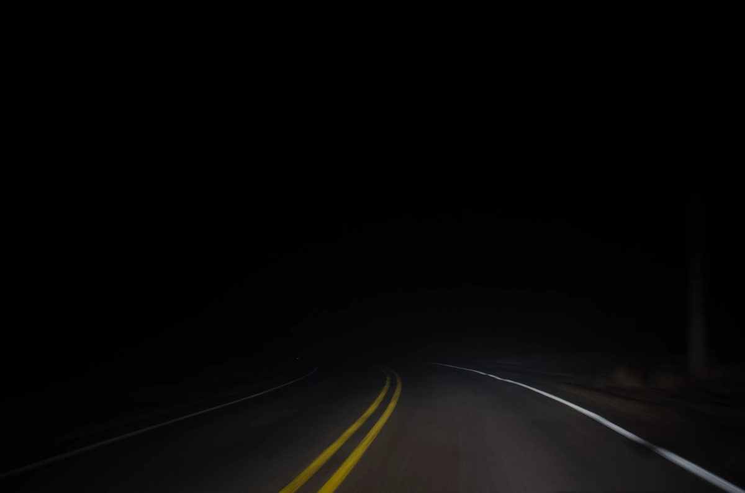
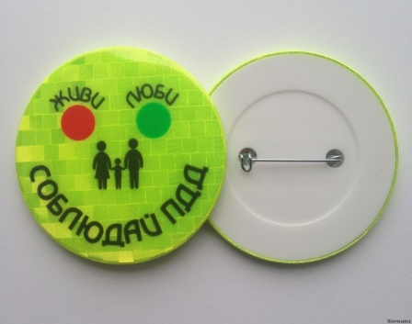
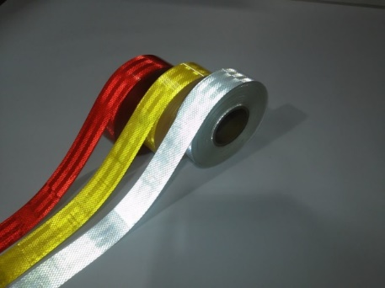
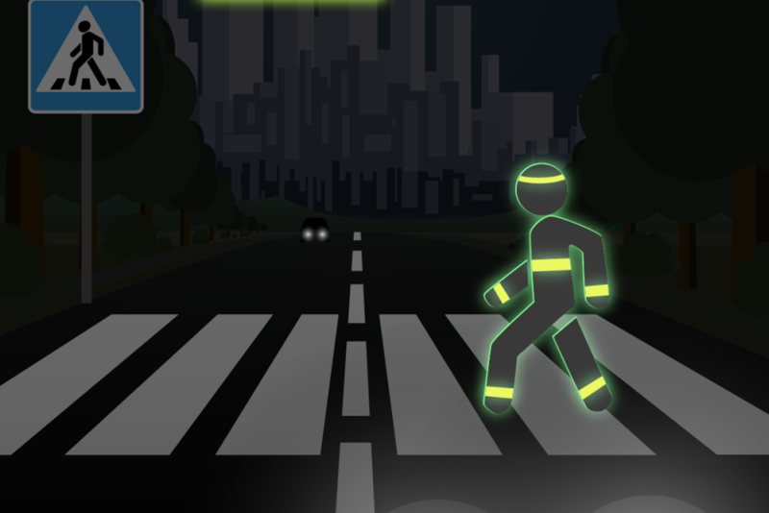
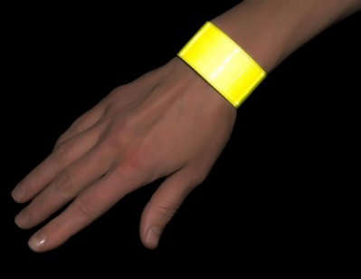
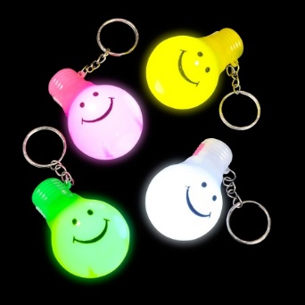

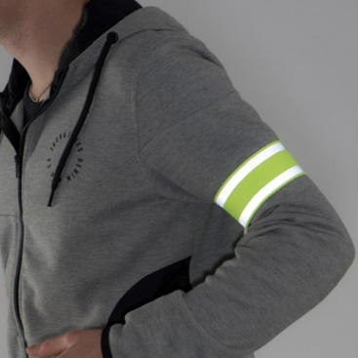
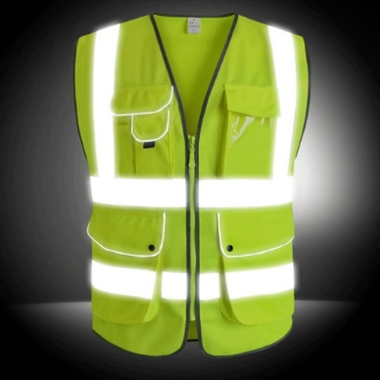
«Нарисуйте агитационный плакат,
призывающий использовать световозвращающие элементы»
Виды
Световозвра- щающих
Где размещаются световозвращатели?
элементов
?
?
Кто должен использовать световозвращатели?
?
?
Все участники
дорожного движения

Slide 3
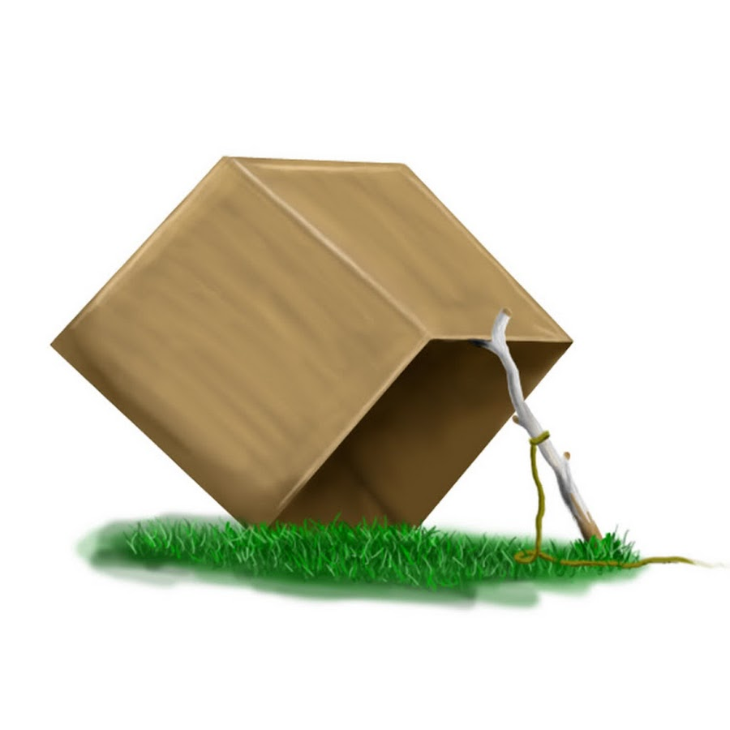
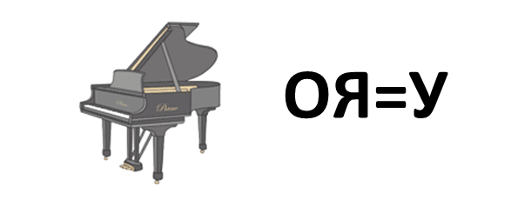
ЛОВУШКА!
ПОМОЩЬ

Slide 4
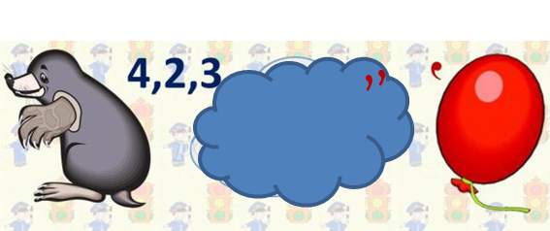
ЛОВУШКА!
ПОМОЩЬ

Slide 5

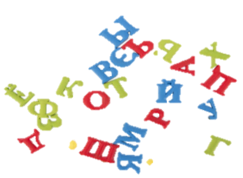


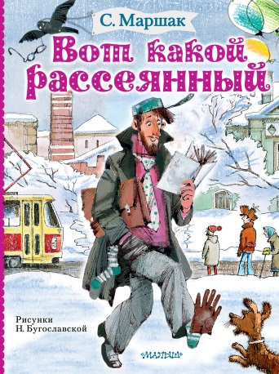


«…Тем временем король, проезжая мимо, заметил по пути прекрасный замок, и пожелал войти туда. Кот услыхал, как гремят по подъемному мосту колеса королевской кареты и, выбежав навстречу, сказал королю: «Добро пожаловать в замок, ваше величество!»»
Ответ:
«…Однажды на трамвае
Он ехал на вокзал.
И, двери открывая,
Вожатому сказал:
«Глубокоуважаемый,
Вагоноуважатый!
Вагоноуважаемый!
Глубокоуважатый!
Во что бы то ни стало
Мне надо уходить.
Нельзя ли у трамвала
Вокзай остановить!»»
Ответ:
Шарль Перро
«Кот в сапогах»
Самуил Маршак
«Вот какой рассеянный»
«…Этот автомобиль работал на газированной воде с сиропом. Посреди машины было устроено сидение для водителя, а перед ним помещался бак с газированной водой. Газ из бака проходил по трубке в медный цилиндр и толкал железный поршень... Такие газированные автомобили были очень распространены среди коротышек.»
Ответ:
«…А наварил он ее столько, что тут, кому приходилось из деревни в город ехать, должен был в каше дорогу проедать. Только никто на это не жаловался: очень уж была каша вкусная и сладкая.»
Ответ:
Николай Носов
«Приключения Незнайки и его друзей»
Братья Гримм
«Горшок каши»

Slide 6
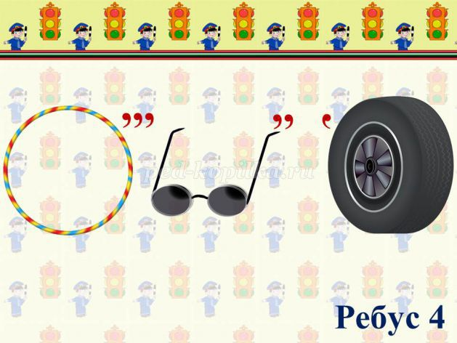
ЛОВУШКА!
ПОМОЩЬ

Slide 7


Задача № 4
Пятеро ребят играли на проезжей части дороги. Трое ушли домой. Остальные ребята остались играть на дороге. Сколько ребят нарушили правил безопасного поведения?
Задача № 1
Зелёный сигнал горит на пешеходном светофоре 18 секунд, а красный – 20 секунд. За сколько секунд пешеход может успеть безопасно перейти дорогу?
Ответ: 5 ребят нарушили правила безопасного поведения на дороге
Задача № 5
Трое мальчиков ехали на велосипедах по проезжей части. Одному из них было 13 лет, остальным -15. Сколько человек нарушили правила дорожного движения?
Ответ: 18 секунд
Задача № 2
На перекрёстке водитель скорой помощи проехал на красный сигнал, спеша на помощь к больному. Сколько допущено нарушений?
Ответ: один человек (мальчик 13 лет) нарушил правила дорожного движения
Ответ: допущено 0 нарушений
Задача № 6
3а три дня автомобиль проехал 190 км. В первый день - 60 км, во второй день - на 6 км меньше, чем в первый. Какое расстояние преодолел автомобиль за третий день?
Задача № 3
В сухую погоду остановочный путь автомобиля равен 22 м, а во время снегопада – в 3 раза больше. Чему равен остановочный путь автомобиля в снегопад?
Ответ: остановочный путь равен 66 м
Ответ: в третий день пути автомобиль преодолел расстояние равное 76 км

Slide 8
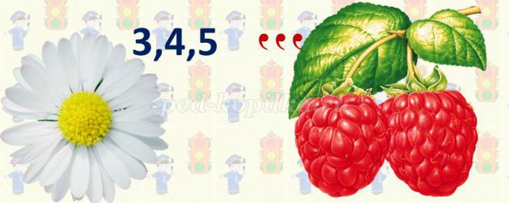
ЛОВУШКА!
ПОМОЩЬ

Slide 9










1
6
Сообщить диспетчеру причину вызова
Указать свою свои ф.и.о. и возраст
Указать, кто именно пострадал: пешеход, водитель, пассажиры
Указать пол и примерный возраст пострадавших, есть ли среди пострадавших беременные женщины, дети и инвалиды
Указать точный адрес и его ориентиры (город, село, улица, дом, км дороги ближайшего к месту несчастного случая, общеизвестные ориентиры). Сообщить
о дополнительных опасностях
3
2
Указать количество пострадавших
4
5
По возможности организовать встречу бригады скорой помощи
Вызывающий скорую помощь кладет трубку только после сообщения всей, известной ему, информации и когда он четко услышал ответ диспетчера «Вызов принят»
Сообщить о предпринятых действиях и спросить диспетчера о том, что вам делать дальше
Диспетчер первый кладет трубку
8
9
7
10

Slide 10

ЛОВУШКА!
ПОМОЩЬ

Slide 11


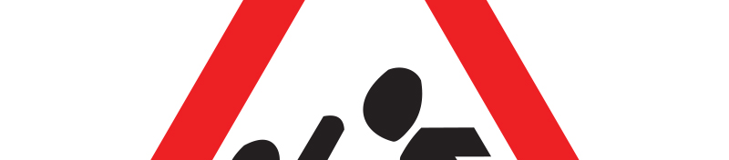
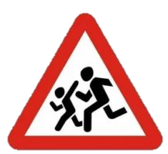




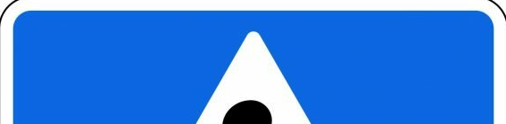
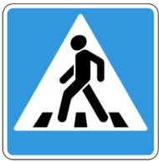


1
1
Ответ:
2
Движение на велосипедах запрещено
2
Ответ:
Дети
3
3
Ответ:
Велосипедная дорожка
4
4
Ответ:
Парковка (парковочное место)
5
5
Ответ:
Пешеходный переход
6
6
Ответ:
Движение пешеходов запрещено

Slide 12
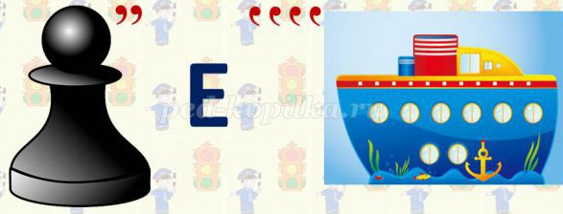
ЛОВУШКА!
ПОМОЩЬ

Slide 13

обгон, документ, перекресток, правая, безопасность, скоростной, скорость, пешеход, соблюдение, правила
История российских правил дорожного движения началась при Иване III (XV век), который утвердил общие правила пользования почтовыми трактами с перекладными лошадьми, позволяющие быстро преодолевать большие расстояния.
Император Петр I издал в 1683 году указ, запрещающий быструю езду по Москве, езду без возниц и на невзнузданных лошадях, а также запрещающий кучерам бить прохожих хлыстами, ввел правила разъезда с правой стороны. В 1718 году в Санкт-Петербурге Петр Великий учредил генерал-полицмейстерское управление (полицию), на которую была возложена ответственность за безопасность дорожного движения.
В 1730 году императрица Анна Иоановна ввела наказание за несоблюдение скоростного режима — любителей быстрой езды полагалось штрафовать, сечь розгами и ссылать на каторгу.
С течением времени в правила вносились изменения и дополнения: утверждались особенности проезда перекрестков, необходимость сбрасывать скорость при приближении к перекрестку, запрет обгона на трудных участках дорог, вводилось преимущество пешехода при движении, а также приоритет движения крестного хода или похоронной процессии.
В 1883 году была издана «Инструкция городовым Московской полиции», которая вручалась каждому городовому. Этот документ они обязаны были всегда иметь при себе и руководствоваться им в своих действиях. В числе прочих пунктов, инструкция предписывала следить за соблюдением правил дорожного движения, в том числе скоростным режимом, обгоном, выполнением требований к транспортным средствам.

Slide 14
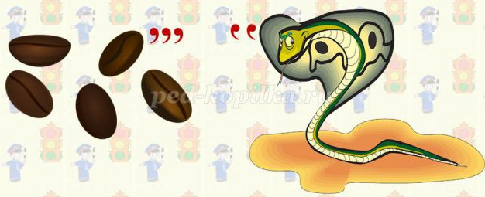
ЛОВУШКА!
ПОМОЩЬ

Slide 15

ЛОВУШКА!
ПОМОЩЬ

Slide 16
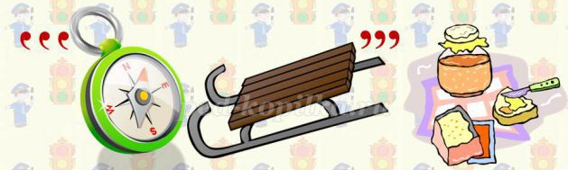
ЛОВУШКА!
ПОМОЩЬ

Slide 17

ЛОВУШКА!
ПОМОЩЬ

Slide 18
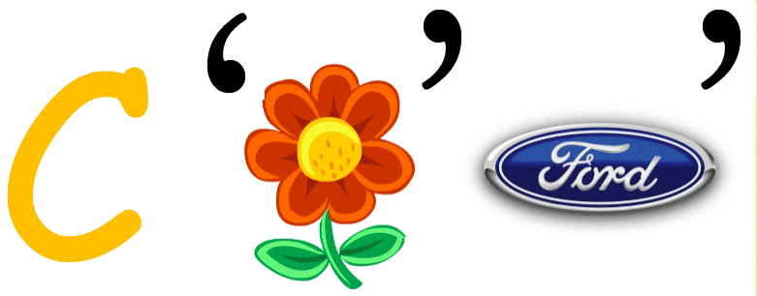
ЛОВУШКА!
ПОМОЩЬ

Slide 19

ЛОВУШКА!
ПОМОЩЬ

Slide 20

ЛОВУШКА!
ПОМОЩЬ

Slide 21
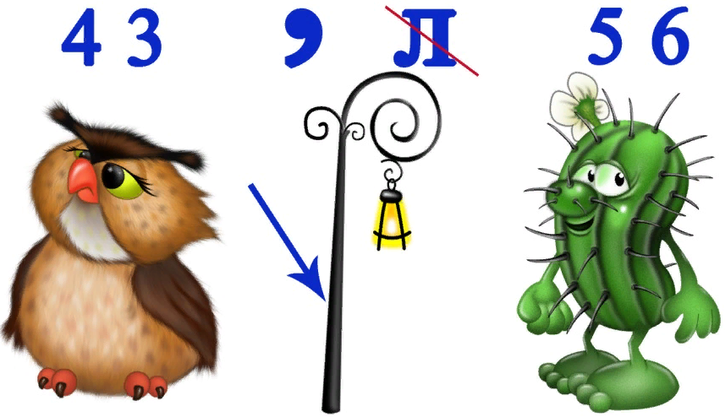
ЛОВУШКА!
ПОМОЩЬ

Slide 22
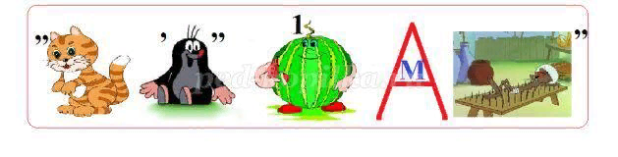
ЛОВУШКА!
ПОМОЩЬ

Slide 23
ЛОВУШКА!
ПОМОЩЬ

Slide 24
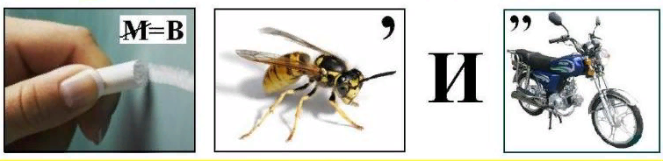
ЛОВУШКА!
ПОМОЩЬ

Slide 25
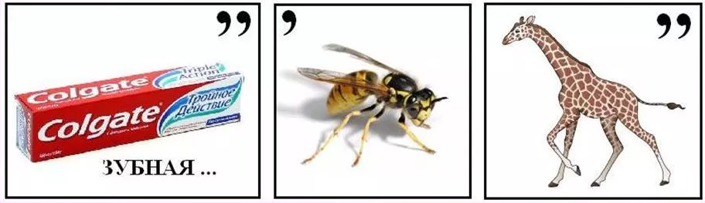
ЛОВУШКА!
ПОМОЩЬ

Slide 26
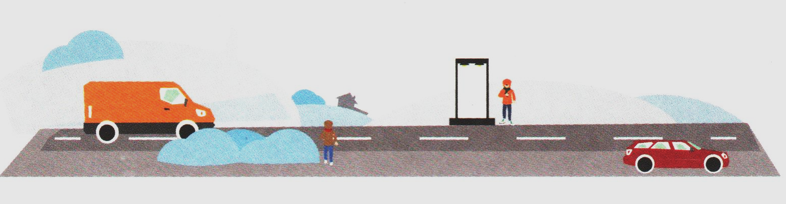
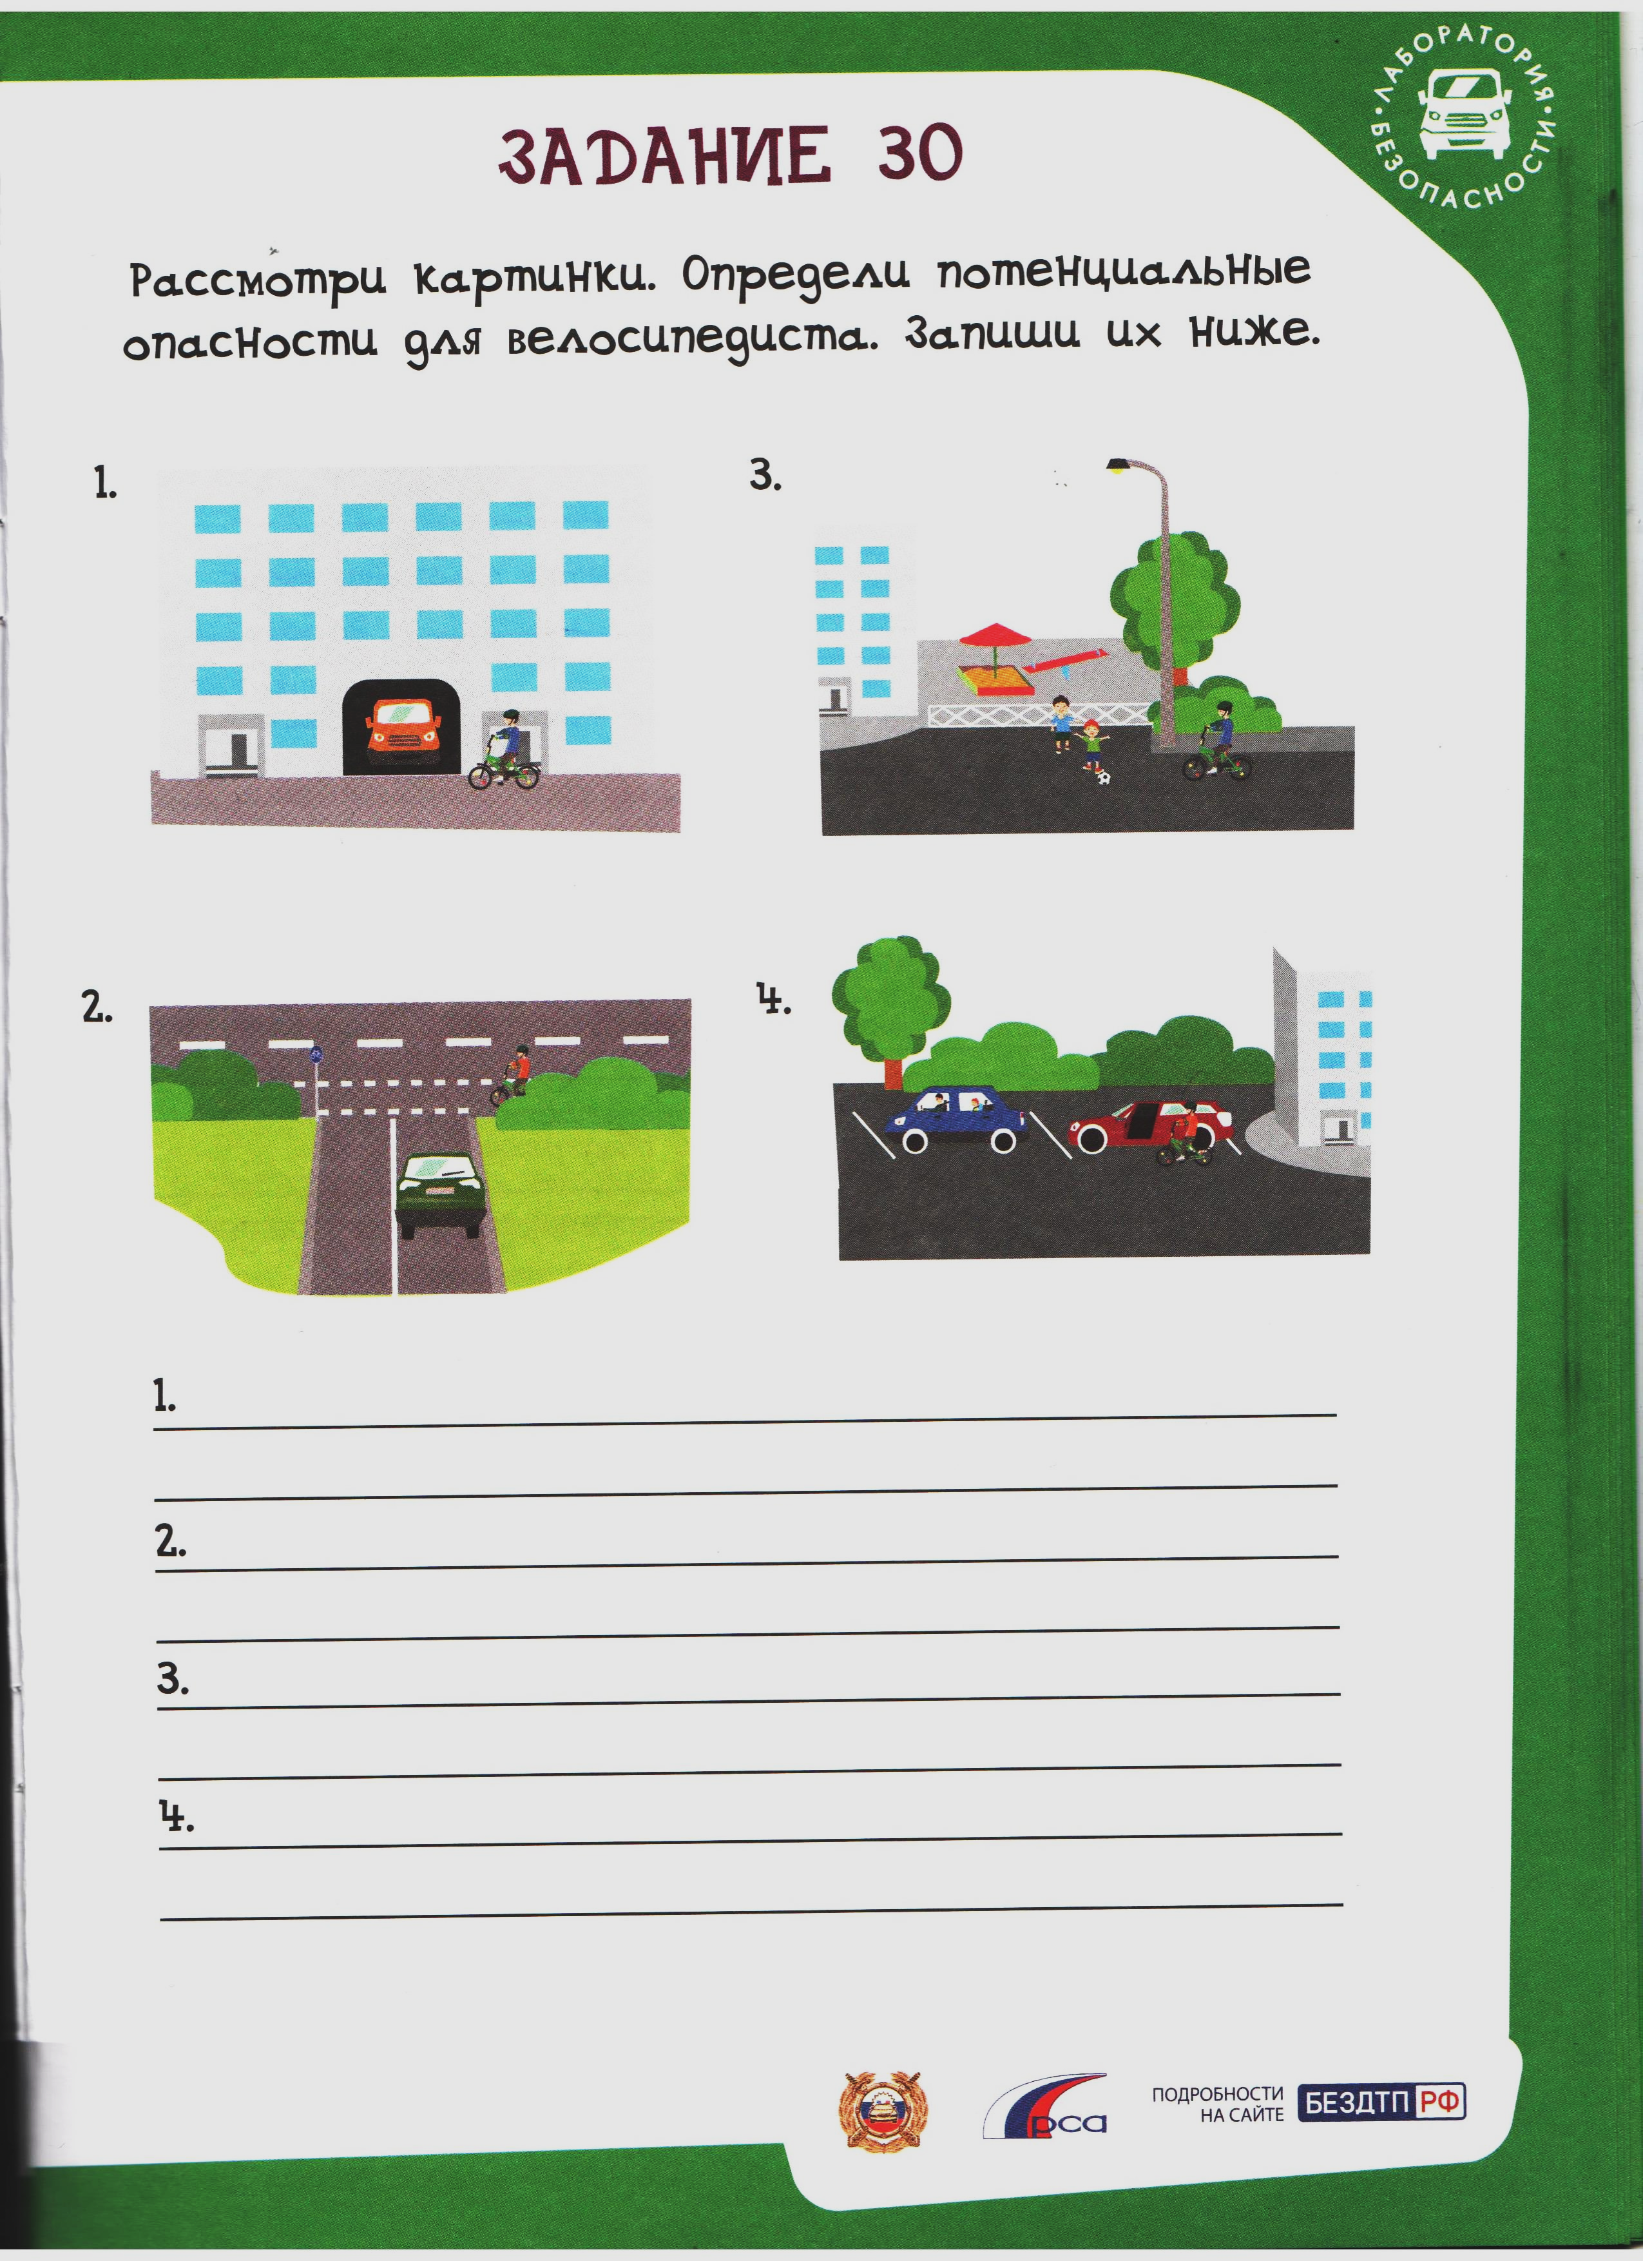
Определите факторы, влияющие на безопасность пешехода при переходе дороги
Задача №1
Задача №2
Задача №3
Опишите опасную ситуацию, в которую может попасть велосипедист
Опишите опасную ситуацию, в которую может попасть велосипедист

Slide 27

Эрудированность
2
1
Находчивость и сообразительность
3
Творческие способности
4
Знание знаков дорожного движения
Работа
в команде на пути к ПОБЕДЕ!
Умение находить выход из дорожных ловушек
Математические способности и навыки логики
5
8
Знания, необходимые в экстренной ситуации
7
6

Slide 28
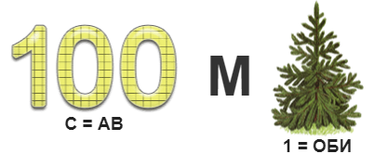
ЛОВУШКА!
ПОМОЩЬ

Slide 29
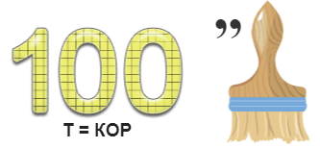
ЛОВУШКА!
ПОМОЩЬ

Slide 30
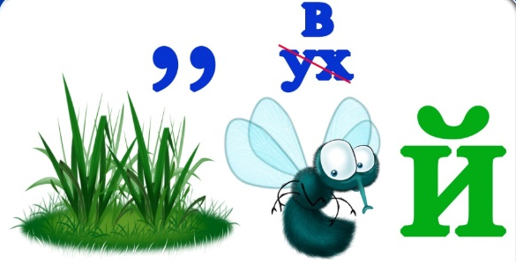
ЛОВУШКА!
ПОМОЩЬ

Slide 31

ЛОВУШКА!
ПОМОЩЬ

Slide 32

ЛОВУШКА!
ПОМОЩЬ

Slide 33

ЛОВУШКА!
ПОМОЩЬ

Slide 34

ЛОВУШКА!
ПОМОЩЬ

Slide 35

ЛОВУШКА!
ПОМОЩЬ

Slide 36

ЛОВУШКА!
ПОМОЩЬ

Slide 37
ЛОВУШКА!
ПОМОЩЬ

